Slide 1
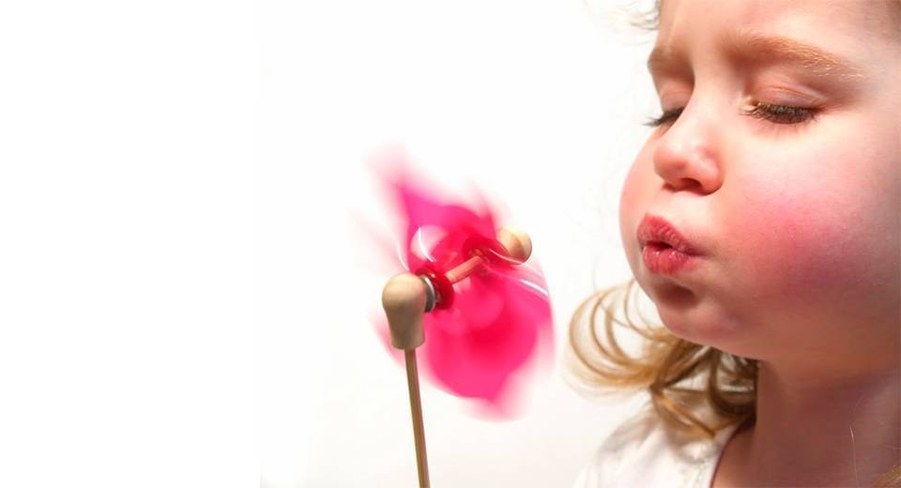
Дыхательная гимнастика в детском саду
МБДОУ Детский сад №80 г. Новороссийск
Воспитатель: Агаризаева З.А
Notes:
Дыхательная гимнастика в детском саду

Slide 2
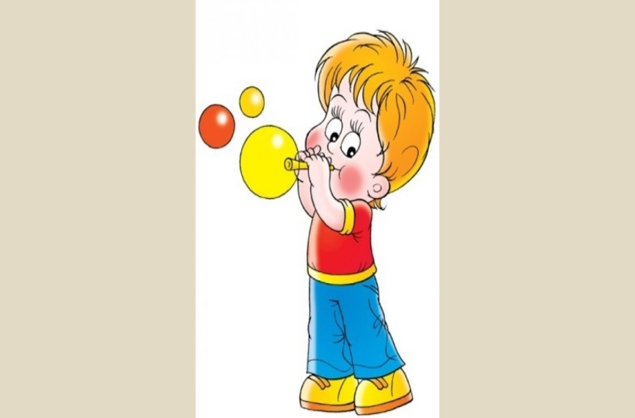
Дыхательная гимнастика - это комплекс специализированных дыхательных упражнений, направленных на укрепление физического здоровья ребенка. Она служит для развития у ребенка органов дыхания, постановки различных видов дыхания, а также профилактики заболеваний верхних дыхательных путей.
Ключевая цель дыхательной гимнастики — научить дошкольника правильно дышать, а значит, укрепить его здоровье.

Slide 3
Значение дыхательной гимнастики при работе с дошкольниками.
*Все клетки организма насыщаются кислородом, улучшаются обменные процессы, все органы начинают полноценно работать. Ребёнок становится менее подверженным респираторным заболеваниям: болезнь быстрее проходит, снижается вероятность развития осложнений.
*Упражнения помогают в борьбе с имеющимися хроническими заболеваниями: астмой, гайморитом, проблемах с аденоидами и пр.
*Корректируются дефекты речевого дыхания, укрепляется речевой аппарат, что способствует устранению логопедических проблем.
*Поскольку мозг получает полноценное кислородное питание, дети становятся более работоспособными и активными, лучше развивается интеллект.
*Улучшается и физическое развитие. Занятия физкультурой при правильном дыхании приносят больше пользы, у ребёнка развивается мускулатура, здоровый румянец.
*Упражнения учат дошкольников управлять своим дыханием. Как следствие, формируется умение владеть собой, контролировать собственные действия.
*Медленный вдох способствует расслаблению, успокоению (это особенно важно для гиперактивных малышей), помогает бороться с волнением, чрезмерной раздражительностью, эмоциональной усталостью.
*Управляя своим дыханием, дети учатся управлять собой.

Slide 4
Целями проведения упражнений для правильного дыхания в дошкольном образовательном учреждении (ДОУ) вне зависимости от возраста воспитанников являются:
укрепление физического и психического здоровья;
повышение работоспособности малышей;
тренировка дыхательной мускулатуры;
развитие артикуляционного аппарата (для малышей, которые только осваивают речь, очень важно вырабатывать правильное произношение звуков);
развитие умения управлять своим телом;
воспитание потребности в ЗОЖ.

Slide 5
Для реализации этих целей решается ряд задач, которые также являются универсальными. Отличия в зависимости от возраста детей могут быть лишь в приоритетности тех или иных аспектов. Итак, основными задачами проведения дыхательной гимнастики являются:
формирование способности управлять своим дыханием — варьировать силу, ритм и глубину вдоха и выдоха (к примеру, медленный выдох помогает расслабиться, справиться со вспышками раздражительности или грусти, что особенно важно для малышей первой младшей групп, тяжело переживающих утреннее расставание с мамой);
развитие навыков правильного звукопроизнесения;
обогащение крови кислородом;
тренировка дыхательной мускулатуры;
предотвращение разрастания аденоидов;
защита от переохлаждения (дети учатся дышать носом, что предотвращает заглатывание холодного воздуха ртом);
воспитание умения слаженно работать в коллективе (игровая форма проведения дыхательной гимнастики в младших группах представляет собой один из основных способов приобщить малышей к занятию единым видом деятельности).
Для правильной речи самым важным является умение делать плавный выдох, обеспечивающий чёткость артикуляции звуков.

Slide 6
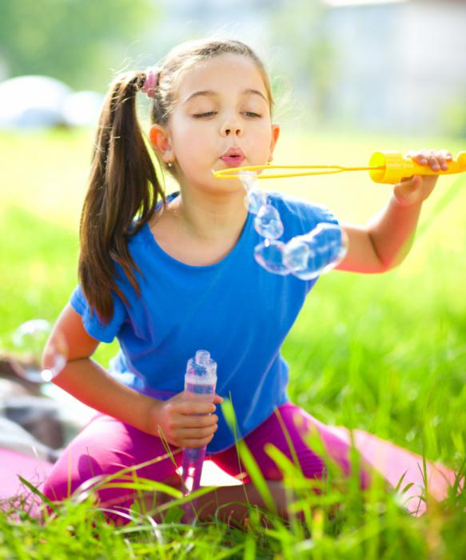
Виды дыхательной гимнастики, практикуемые в детском саду.
Игры на дыхание.
Педагог не просто предлагает дошкольникам выполнить определённые полезные упражнения, а представляет их в форме увлекательной игры.

Slide 7
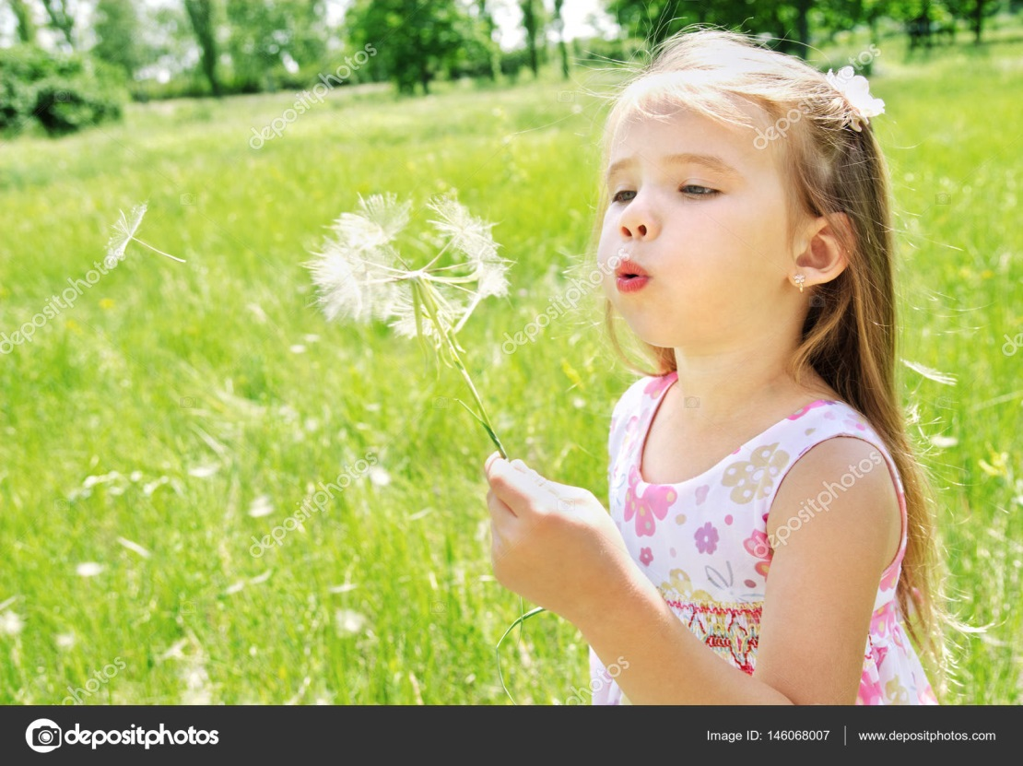
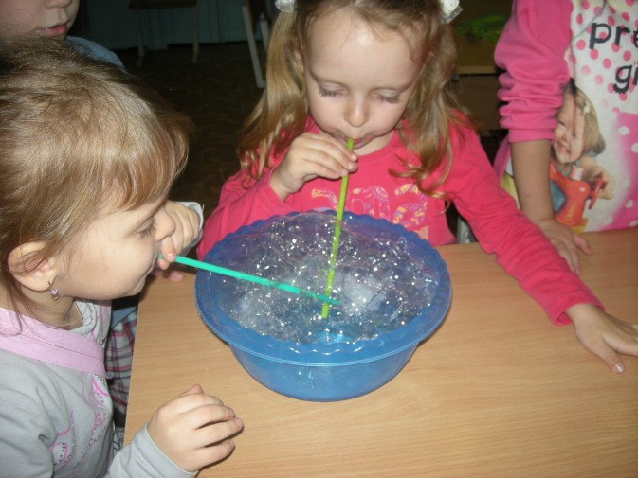
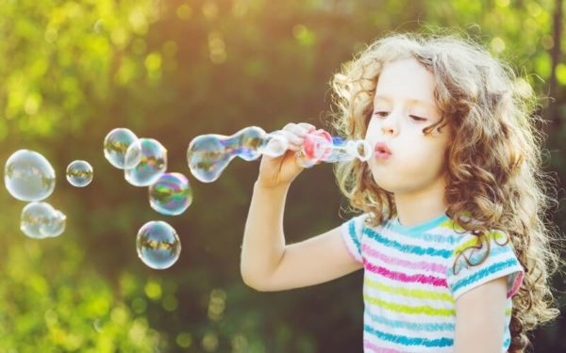

Slide 8
Дыхательная гимнастика в стихах.
Полезные упражнения хорошо выполнять под чтение забавного стихотворения. В таком случае они напоминают собой весёлую физкультминутку. При этом дыхательные движения чаще всего сочетаются с общеукрепляющими.
Самолёт | Самолётик-самолёт (Развести руки в стороны ладошками вверх, поднять голову, вдох) Отправляется в полёт. (Задержать дыхание) Жу-жу-жу, (Поворот вправо) Жу-жу-жу. (Выдох, произнести ж-ж-ж) Постою и отдохну. (Встать прямо, опустив руки) Я налево полечу, (Поднять голову, вдох) Жу-жу-жу, (Поворот влево) Жу-жу-жу. (Выдох, ж-ж-ж) Постою и отдохну. (Встать прямо, опустив руки).

Slide 10
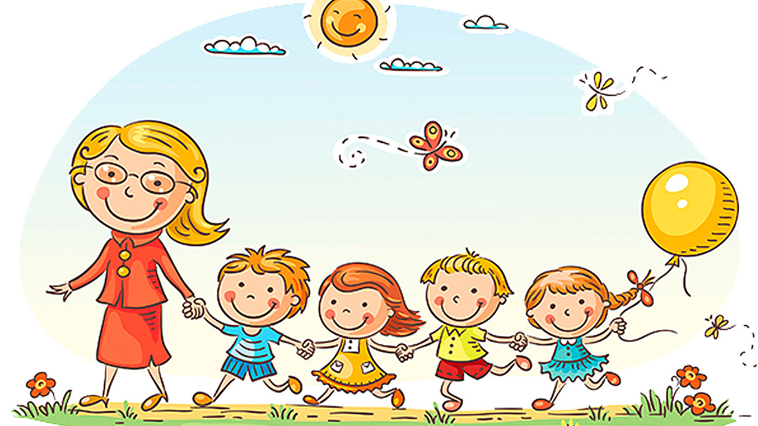
Спасибо за внимание !!!

